Slide 1

TRƯỜNG ĐẠI HỌC VINH VIỆN KỸ THUẬT & CÔNG NGHỆ
BÁO CÁO TIẾN ĐỘ NHÓM 26
Học phần: Công nghệ phần mềm
Đề tài:
Hình thành ý tưởng, thiết kế, triển khai và vận hành phần mềm quản lý khách sạn
Giảng viên hướng dẫn: TS. Cao Thanh Sơn
Sinh viên thực hiện: Nguyễn Hà Thương
Nguyễn Thị Ngọc
Đặng Ngọc Thành
Vinh, ngày 04 tháng 03 năm 2019

Slide 2
GIỚI THIỆU VỀ ĐỀ TÀI
Mục tiêu đề tài: Tìm hiểu và sử dụng ngôn ngữ lập trình C#, SQLServer… để thực hiện và phát triển đề tài.
Phạm vi đề tài: Đề tài chủ yếu tập trung vào các nghiệp vụ, dịch vụ chính của một khách sạn chứ không đi sâu vào chi tiết hay thực hiện nhiều nghiệp vụ quá phức tạp. Tuy nhiên, với những nghiệp vụ trong đề tài đã đủ để triển khai ra một dự án thực tế dành cho các khách sạn vừa và nhỏ.

Slide 3
NỘI DUNG
Chia công việc cho các thành viên
Tiến độ thực hiện
Dự kiến kết quả

Slide 4
CHIA CÔNG VIỆC THỰC HIỆN
STT | CÔNG VIỆC THỰC HIỆN |  | NGƯỜI THỰC HIỆN
1 | Khảo sát hiện trạng |  | Nguyễn Thị Ngọc
2 | Phân tích | Phân tích thiết kế Phân tích yêu cầu Phân tích dữ liệu | Nguyễn Hà Thương Nguyễn Thị Ngọc Đặng Ngọc Thành
3 | Xây dựng CSDL | Mô hình các thực thể Thiết kế dữ liệu | Nguyễn Hà Thương Nguyễn Thị Ngọc
4 | Thiết kế | Thiết kế chức năng phần mềm hệ thống Thiết kế giao diện người dùng | Nguyễn Thị Ngọc Nguyễn Hà Thương Đặng Ngọc Thành
5 | Thử nghiệm

Slide 5
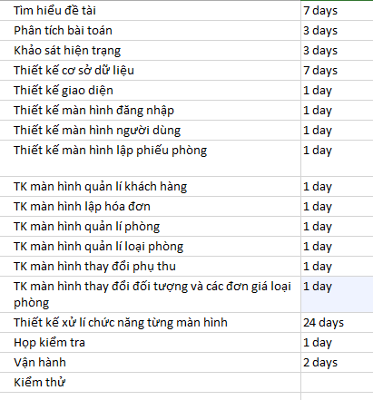
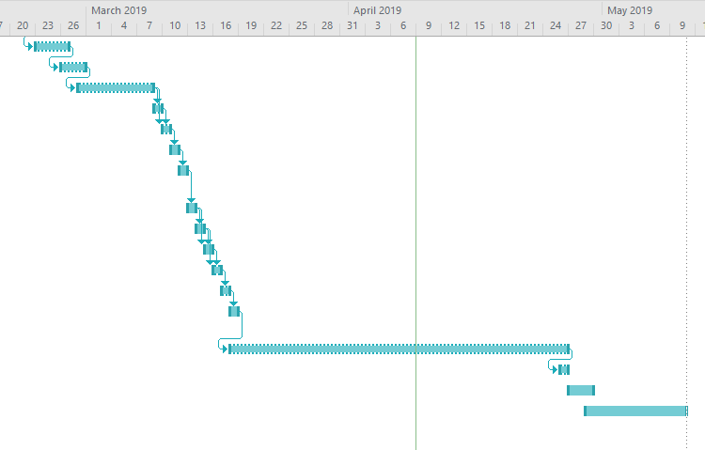
CHIA CÔNG VIỆC THỰC HIỆN

Slide 6
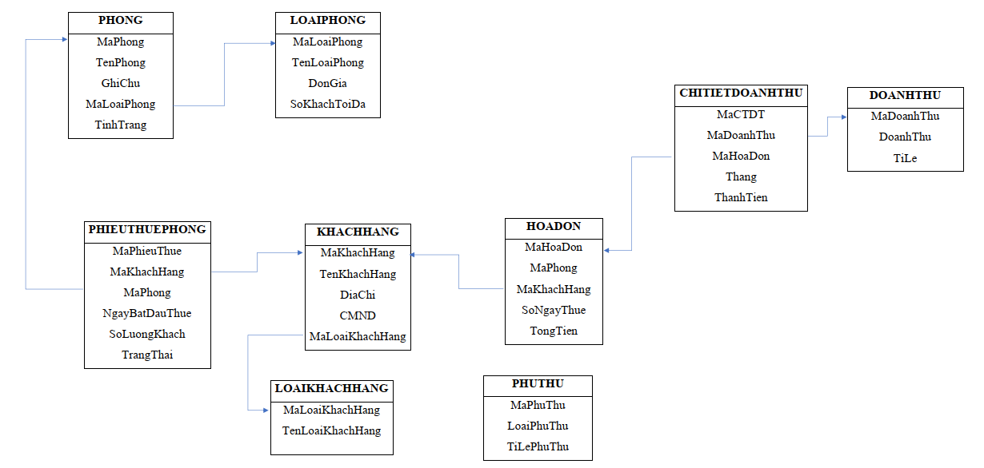
THIẾT KẾ CƠ SỞ DỮ LIỆU

Slide 7
TIẾN ĐỘ THỰC HIỆN
Hoàn thành
Hoàn thành
Hoàn thành
Tuần 7+8+9
Tuần 10
Khảo sát và phân tích bài toán
Thiết kế cơ sở dữ liệu
Thiết kế form giao diện
Thiết kế chức năng
Kiểm tra và thử nghiệm

Slide 8
MÔ HÌNH PHÁT TRIỂN
Mô hình Scrum
1. Ưu điểm
Một người có thể thực hiện nhiều việc ví dụ như dev có thể test.
Phát hiện lỗi sớm.
Có khả năng áp dụng được cho những dự án mà yêu cầu khách hàng không rõ ràng ngay từ đầu.
2. Nhược điểm
Khó khăn trong việc xác định ngân sách và thời gian.
Luôn nghe ý kiến phản hồi từ khách hàng và thay đổi theo nên thời gian sẽ kéo dài.
Vai trò của PO rất quan trọng, PO là người định hướng sản phẩm. Nếu PO làm không tốt sẽ ảnh hưởng đến kết quả chung.

Slide 9

DỰ KIẾN KẾT QUẢ
Là một phần mềm quản lý Hỗ trợ khách sạn có được phong cách làm việc chuyên nghiệp, quản lý hiệu quả các hoạt động kinh doanh khách sạn, giảm bớt thời gian tìm kiếm và theo dõi hoạt động của khách sạn trong việc quản lý. Giúp khách sạn hướng tới hình ảnh, phong cách phục vụ Văn minh - Lịch sự - Hiện đại đến khách hàng, tạo một ưu thế cạnh tranh trước các đối thủ trong ngành.

Slide 10
TÀI LIỆU THAM KHẢO
https://vietjack.com/csharp/hoc_c_sharp_co_ban_nang_cao.jsp
Quản lý nhóm: Github

Slide 11

THANK FOR WATCHING!

